Slide 1
東京大学のITシステムの基本
情報基盤センター長 田浦健次朗

Slide 2


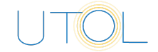
代表的なシステム一覧
箱からサインインページへ飛べます
からuteleconの説明ページへ飛べます
初めてのサインインの前に一読ください
UTokyo Wi-Fi, eduroam
zoom
slack
Google
Microsoft
Wi-Fi用アカウント発行
UTokyo Account (utac)

Slide 3
システム概説
本日3/11説明 3/15 説明
オンライン会議・授業
メール、書類・データの共有・収集・共同編集
学務（シラバス、成績登録）
授業（出欠、資料配布、課題、お知らせ、...）
構内無線LAN
コミュニケーション
UTokyo Wi-Fi, eduroam
zoom
slack
Google
Microsoft
Wi-Fi用アカウント発行
UTokyo Account (utac)
大学のシステムに共通のアカウント（ユーザ名＋パスワード）

Slide 4
本パート概要
uteleconについて一言
UTokyo Account
～とは
初期設定、とくに多要素認証
情報セキュリティ教育
Wi-Fi
UTokyo Wi-Fi, eduroam
zoom
slack
Google
Microsoft
Wi-Fi用アカウント発行
UTokyo Account (utac)

Slide 5
本パート概要
uteleconについて一言
UTokyo Account
～とは
初期設定、とくに多要素認証
情報セキュリティ教育
Wi-Fi

Slide 6
uteleconについて
東京大学のITをわかりやすく説明、サポートすることを目指しています
教職員と学生が日々活躍しています
utelecon紹介と活動理念・目的もご覧ください

Slide 7
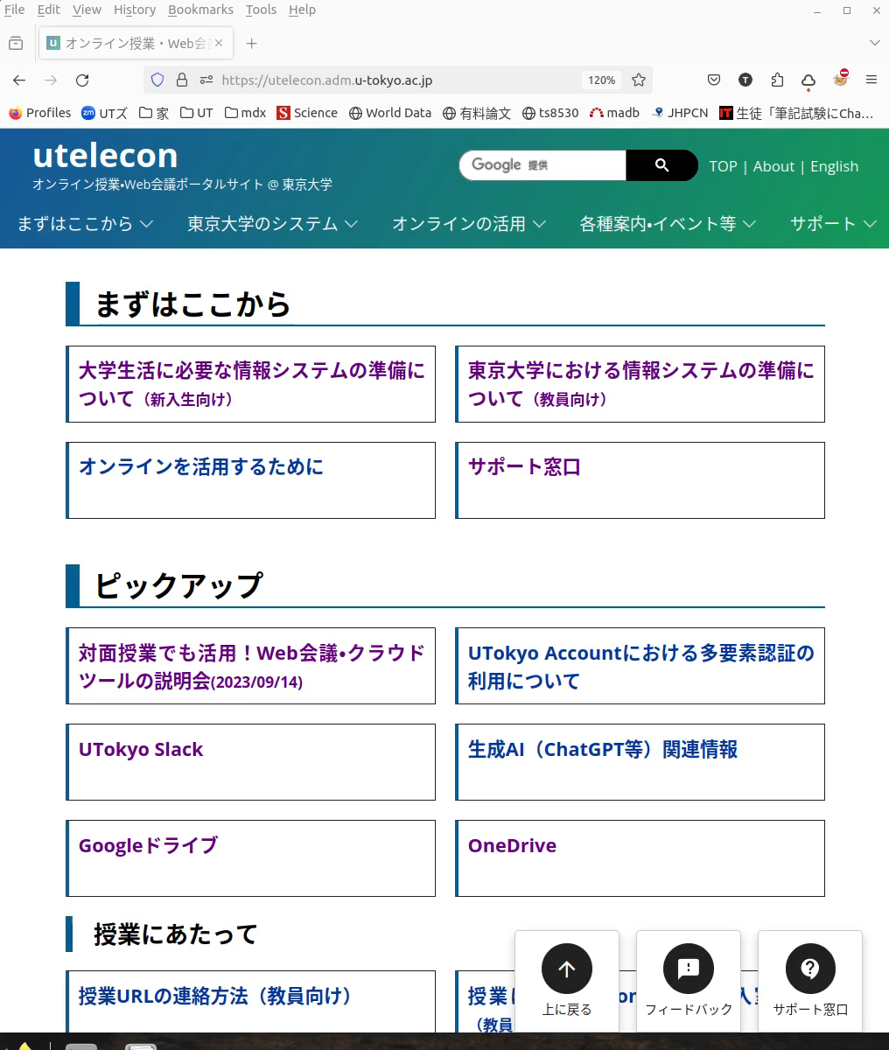

質問? uteleconをご利用ください
Googleで検索
東大のZoom? ⇒
東大のMicrosoft? ⇒
... かなりの確率で見たいページがヒットします
サポート
チャット、Zoom、メールフォーム
utelecon zoom
utelecon microsoft
https://youtu.be/aPigliX-Nyg

Slide 8
本パート概要
uteleconについて一言
UTokyo Account
～とは
初期設定、とくに多要素認証
情報セキュリティ教育
Wi-Fi

Slide 9
UTokyo Account (utac) とは
UTokyo Wi-Fi, eduroam
zoom
slack
Google
Microsoft
Wi-Fi用アカウント発行
UTokyo Account (utac)
大学のITシステムを使うための共通アカウント
「はじめに utac ありき」
共通のユーザ名、パスワードで多くのシステムが使えます
Single Sign On, SSOなどと呼ばれます

Slide 10
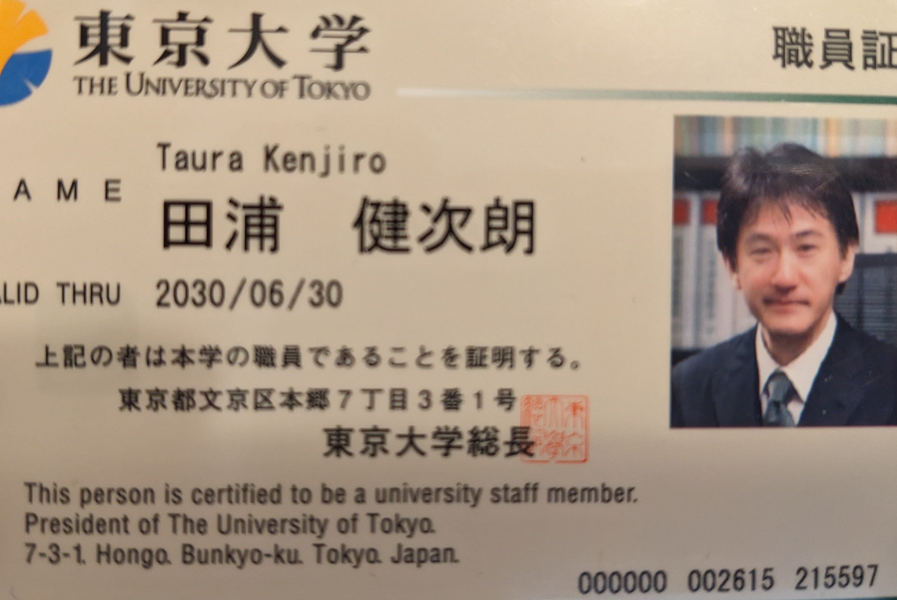
UTokyo Accountの正体
10桁の数字@utac.u-tokyo.ac.jp
「10桁の数字」は教職員であれば職員証に書かれています（右端の10桁）
000000 003456 789012
3456789012@utac.u-tokyo.ac.jp があなたのUTokyo Account

Slide 11
通称・略称
UTokyo Accountが長く言いづらいので通称・略称がよく使われます
「10桁」（読み方：じゅっけた）
例：先生の10桁を教えてください
「utac」（読み方：ユータック）
言いやすいと思うのですがあまり普及していません（し、これが正式な略称だと聞いたことがありません）

Slide 12
本パート概要
uteleconについて一言
UTokyo Account
～とは
初期設定、とくに多要素認証
情報セキュリティ教育
Wi-Fi

Slide 13
UTokyo Accountで実際にITシステムを使うまでの準備
utelecon utokyo account
1.「10桁」と「初期パスワード」を入手
所属部局（学部や研究科）の人事部から
2. パスワードを設定
初期パスワードのままでは使えません
（今は）この時点で一部システム（UTAS、UTOLなど）にログイン可能
3. 多要素認証を設定
全てのシステムにログインが可能

Slide 14
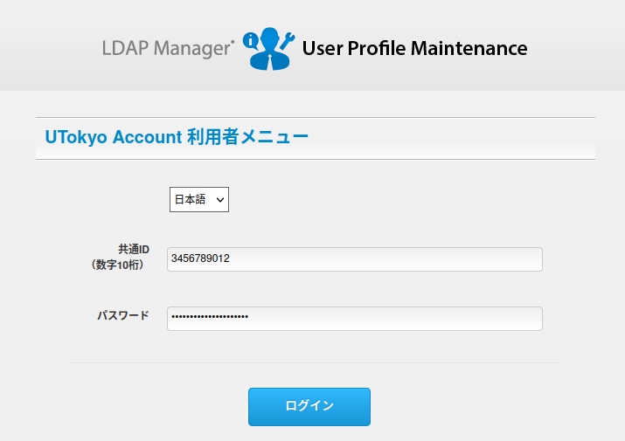
UTokyo Accountパスワード設定画面
10桁を（@utac以降はナシで）入力

Slide 15
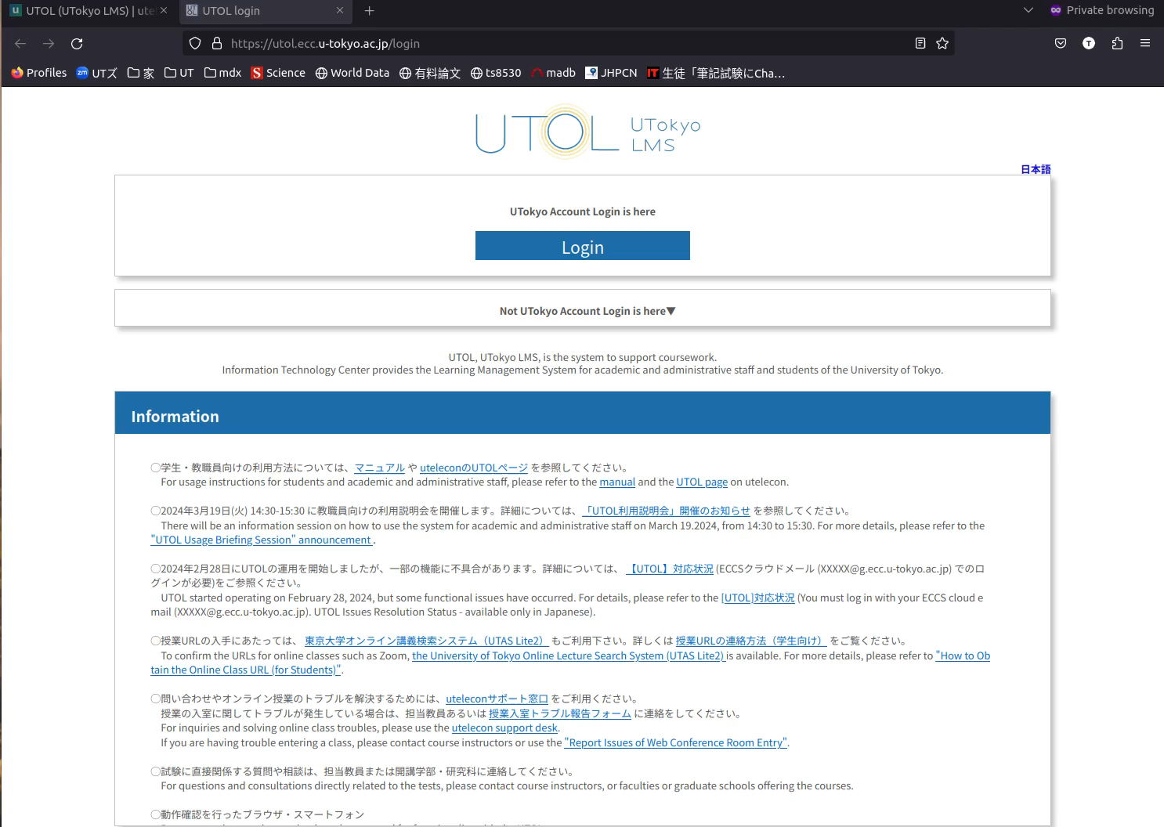
ためしにUTOLにログインしてみる
注：右は多要素認証を設定（後述）した場合の画面です
たった今は多要素認証なしでもUTOLは使えますが、もうすぐ多要素認証なしでは使えなくなります
https://youtu.be/RqbacxwxeFA

Slide 16
多要素認証
utelecon 多要素

Slide 17
多要素認証とは
一般には、正当な利用者しか知る（持つ）はずのない2つ以上の情報を確認してログイン許可すること
パスワード、電話、スマホ、専用デバイス、生体情報、etc.
パターン1: パスワード＋何か
パターン2: 「パスワードレス認証」
スマホ＋生体情報
専用デバイス＋生体情報など

Slide 18
なぜ多要素認証?
多要素にすることでパスワードだけの状態よりも「格段に」安全になる
特に、標的型メール・フィッシング（※）に対する防御
（※）メールに埋め込まれたリンクなどで攻撃者のサイトへ誘導しパスワードを入力させる
バラバラなアカウントを統一（SSO） ＋それを強固に守る ⇒ 安全性と利便性を両立

Slide 19
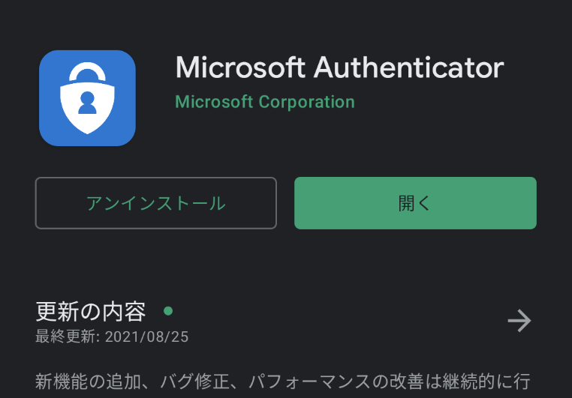
面倒くさくないですか?
方法によって違いますがスマホの認証アプリMicrosoft Authenticatorを用いた方法はそこそこ楽
Android（Google Play Store）
iOS（App Store）
スマホを常に持ち歩いている人なら≈スマホを開く+ α程度の手間

Slide 20
多要素認証の色々な方法（パスワード＋何か）
Microsoft Authenticator（推 ）
携帯を開けて2桁の数字を入力
携帯のショートメッセージサービス（SMS）
携帯にテキストで飛んでくる6桁の数字をサイトに入力
音声電話（携帯、いえでん）
電話に出て#キーを押すスマホがなければ意外と推?
Google認証システム
アプリを開いて表示される6桁の数字をサイトに入力

Slide 21
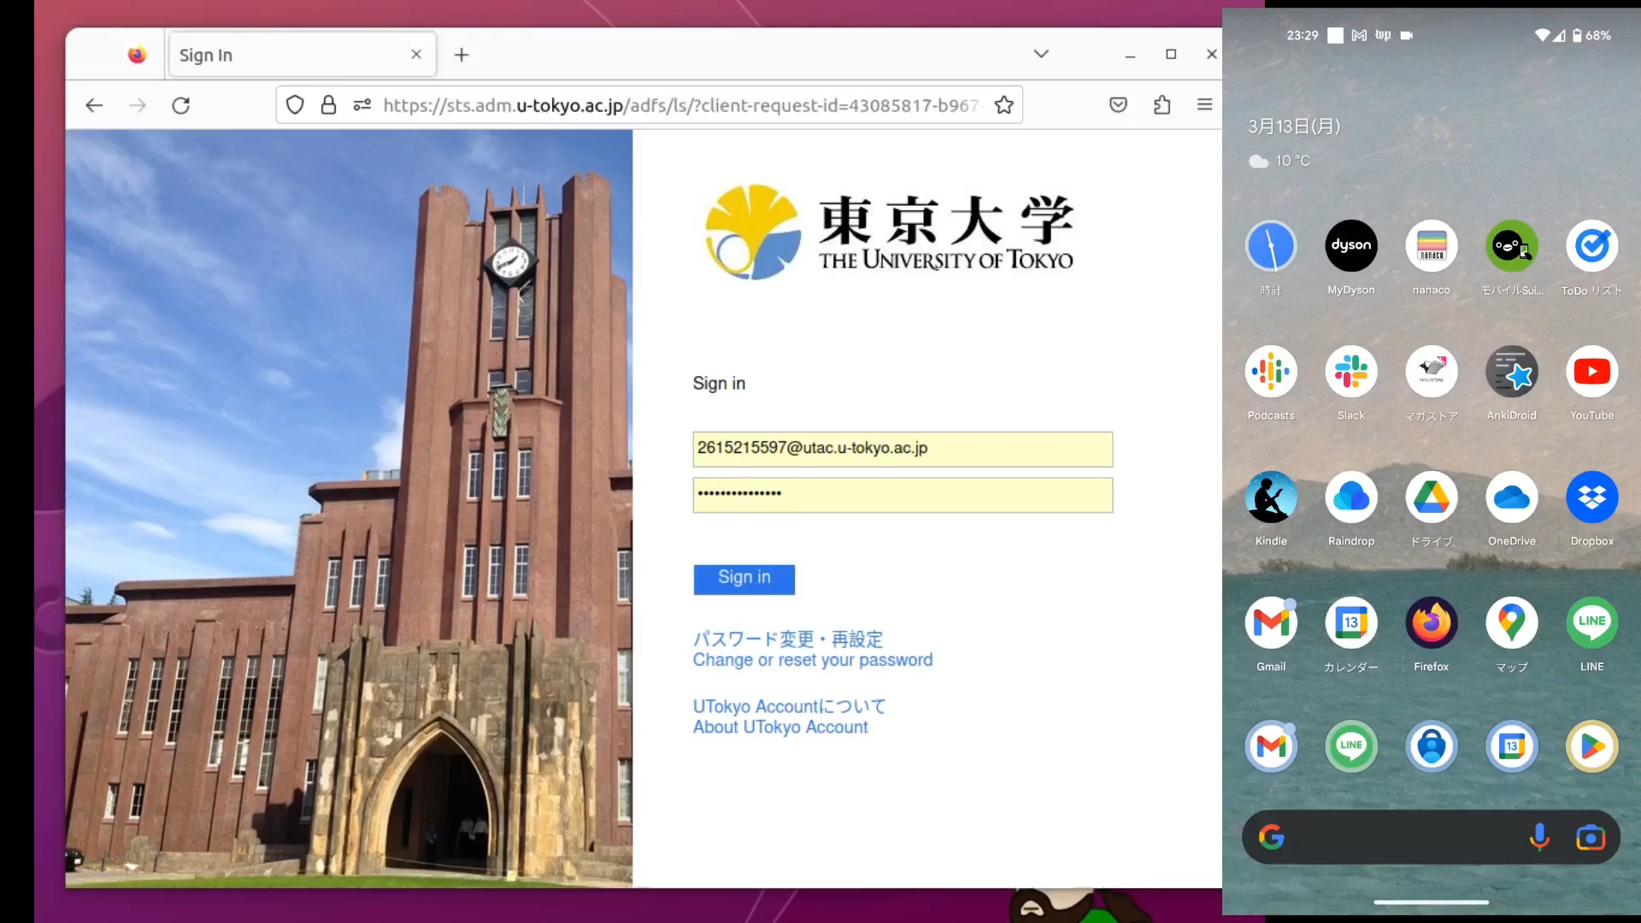
Microsoft Authenticator

Slide 22
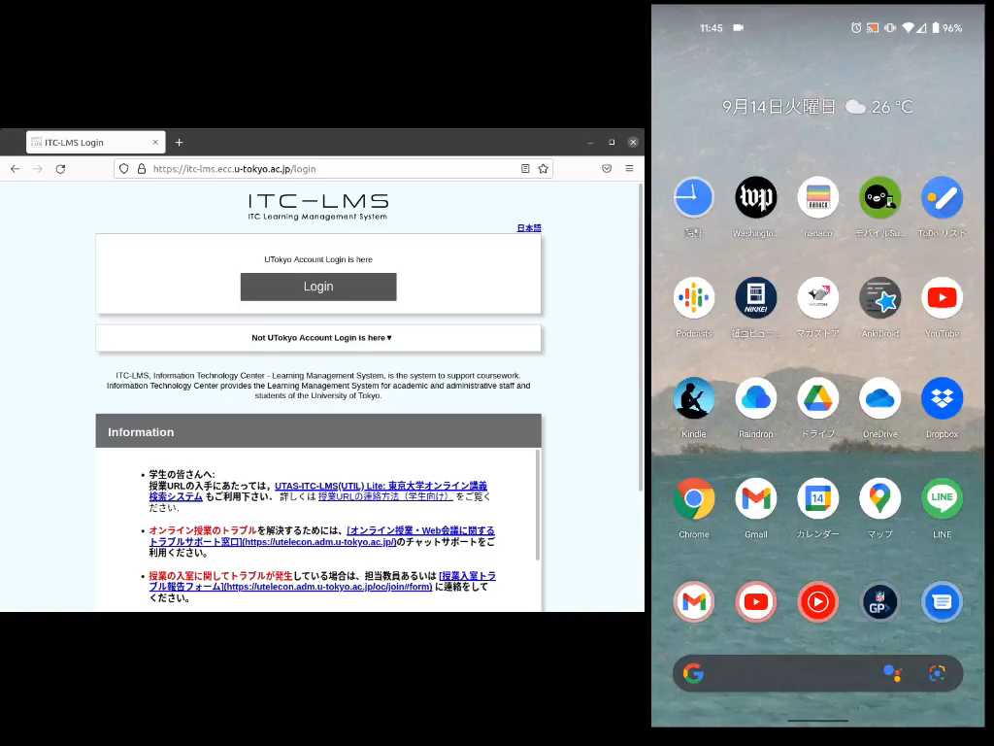
SMS （6桁）

Slide 23
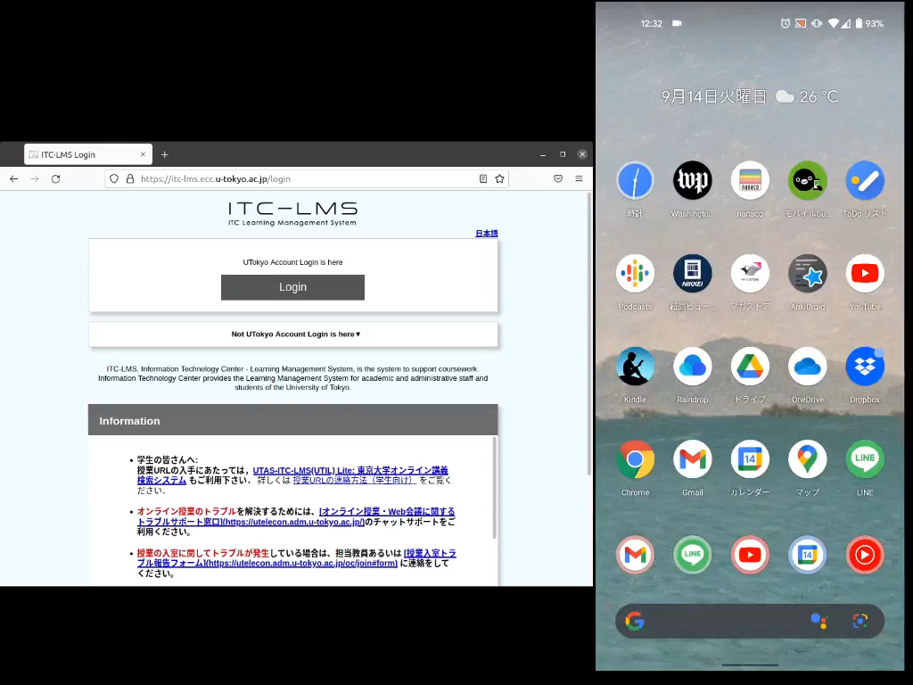
音声電話（携帯）
Google（6桁）

Slide 24
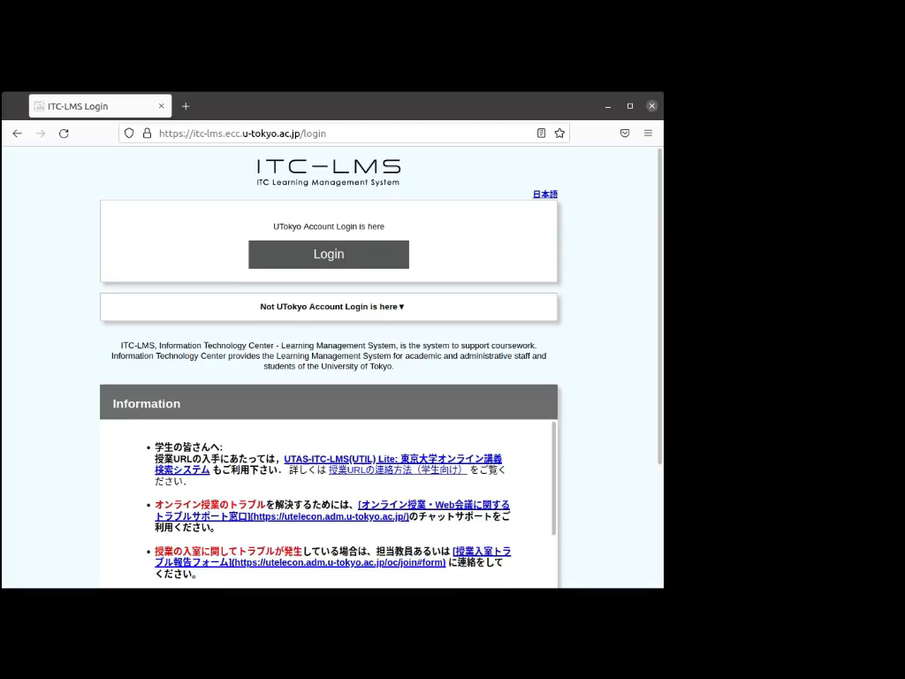
Google（6桁）

Slide 25
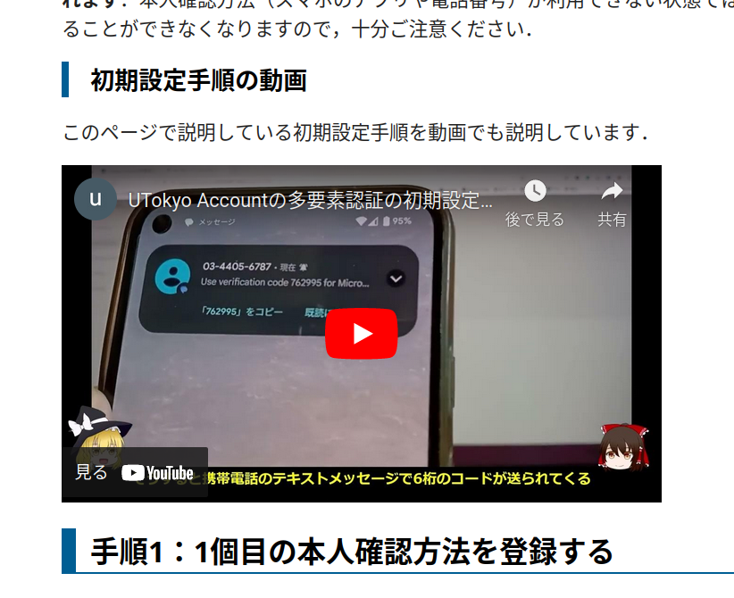
多要素認証の初期設定方法
utelecon 多要素 設定
uteleconページに沿って設定ください
作業完了後、実際に有効化されるまで最大40分ほどかかります
⇒ 何かの直前ではなく、余裕をもってゆっくり作業ができる時間にやってください
やり方をゆっくり解説していますので作業前に是非ご覧ください →

Slide 26
多要素認証の初期設定時の罠
以下をやる必要がある
(a) 本人確認方法（アプリ？SMS？家電？）設定
(b)「多要素認証ON」というフラグの設定
(c) （最大）40分待つ
(a)を終えて(b) を忘れてしまうケースが多発
忘れると多要素認証が必須のサービス（UTokyo VPN, UTokyo Slack）アクセス時に「サービスを利用する権限がない」旨のエラー
初期設定ページに従い最後(b)までやり遂げてください

Slide 27
多要素認証中級編
多要素認証にはさらなる話題、落とし穴があります
パスワードレスサインイン（推）
スマホ買い替え
スマホ・携帯電話を持っていない（持たない主義）
海外出張
携帯会社の通信障害
3/15の説明会で説明予定ですのでぜひご参加下さい

Slide 28
東大では多要素認証が(ほぼ/もうすぐ)必須です
UTokyo Portal で 多要素認証 100% で検索
多要素認証の必要性（by CISO補佐・情報基盤センター 中山雅哉）
部局ごとの設定率
多要素認証なしでは使えないサービス
今： UTokyo Wi-Fi (※) , UTokyo Slack, UTokyo VPN
もうすぐ（2024/5～6月）：すべてのシステム
(※) ：すでに発行済みUTokyo Wi-Fiはアカウントは失効（2024/4/30）まで有効

Slide 29
本パート概要
uteleconについて一言
UTokyo Account
～とは
初期設定、とくに多要素認証
情報セキュリティ教育
Wi-Fi

Slide 30
必須 情報セキュリティ教育
簡単なe-learning + テスト（3択 x 10題）
テストに合格するまで以下が使えません
UTokyo Wi-Fi
UTokyo Slack
UTokyo VPN
本学全員必修（「テスト受けるか、Wi-Fi/Slack/VPNをあきらめる」という選択ではありません）
東京大学 情報セキュリティ教育
またはこのリンクから

Slide 31
本パート概要
uteleconについて一言
UTokyo Account
～とは
初期設定、とくに多要素認証
情報セキュリティ教育
Wi-Fi

Slide 32
Wi-Fi
UTokyo Wi-Fi, eduroam
zoom
slack
Google
Microsoft
Wi-Fi用アカウント発行
UTokyo Account (utac)

Slide 33
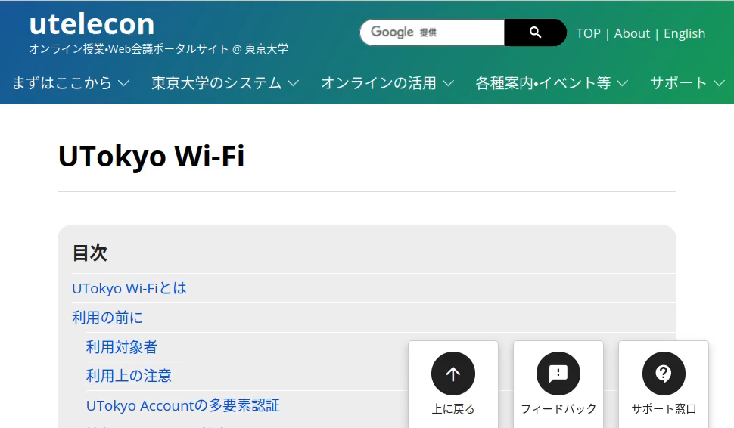
Wi-Fi用アカウント発行ページ
アカウント発行ページで「新規申請」を押す
EmailでWi-Fi専用の
ユーザ名（u24XXXXXX@wifi.u-tokyo.ac.jp）
パスワード
が送られてきます
utelecon wifi

Slide 34
UTokyo Wi-Fiにつなぐ
要約
ネットワーク名（SSID）: 00000utokyo 0000utokyo
Security: WPA2 Enterprise
に、Emailで送られてきたユーザ名とパスワードでつなぐ
詳細はデバイス（Windows, Mac, Android, iPhone, iPad, ...）、機種によっても異なるのでuteleconを参照してください
3/11 説明会後に訂正（0は4つ）
utelecon wifi

Slide 35
eduroamにつなぐ
ネットワーク名（SSID）: eduroam
UTokyo Wi-Fi（00000utokyo）と同じユーザID, パスワード、設定方法でつなげます
東大キャンパス内のみならず、他の大学や研究機関でも（高い確率で）使えます
東大構内ネットワーク限定のページ・リソースにアクセスできない場合があります（キャンパス外ネットワークにつながった状態）

Slide 36
結局何をすればよいかのまとめ
utacパスワード変更ページに、もらった10桁＋初期パスワードでサインインしてパスワード変更
多要素認証を設定
情報セキュリティ教育（テスト）をクリア
色々なシステムにアクセスできます
Wi-Fiアカウント発行ページでアカウント発行
構内でUTokyo Wi-Fi, eduroamにつなげます
お早めに多要素認証まで乗り切って、安全・快適にお使いください

